Slide 1
第三章-2 导数的应用与不定积分
3.2 不定积分
3.2.1 不定积分的概念
3.2.2 基本积分表
3.2.3 不定积分的性质

Slide 2
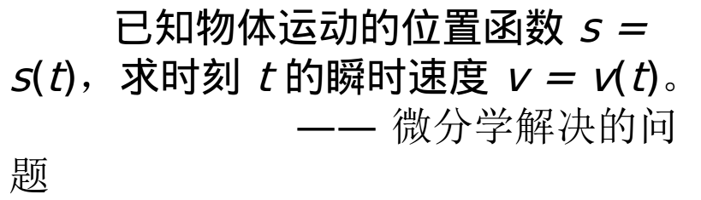
已知物体运动的速度函数 v = v(t)求运动的位置函数 s = s(t)。
—— 积分学解决的问题
一般，已知函数 f(x), 要找另一个函数F(x), 使 F ’(x) = f (x)。
—— 积分学的任务

Slide 3


不定积分
微分法:
互逆运算
积分法:

Slide 4
第三章-1 导数的应用与不定积分
3.2 不定积分
3.2.1 不定积分的概念
3.2.2 基本积分表
3.2.3 不定积分的性质

Slide 5
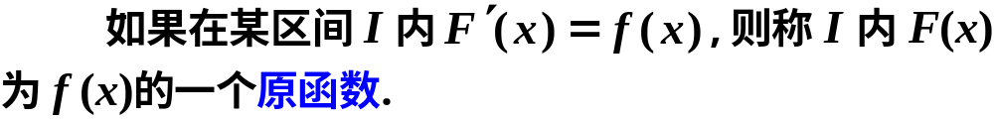
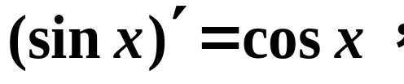
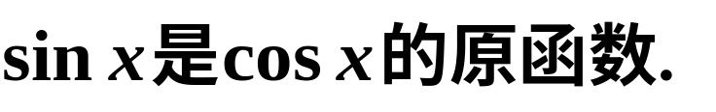
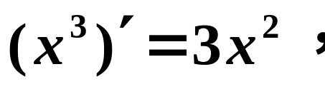
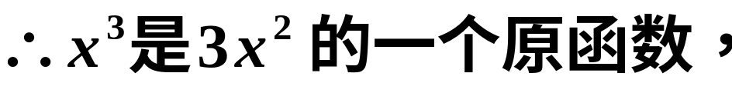
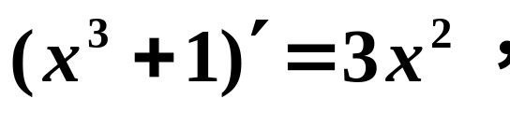
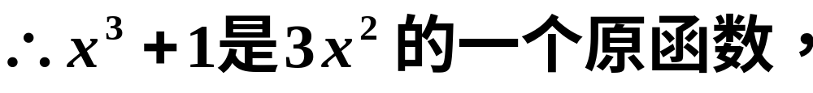
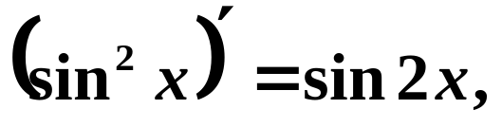
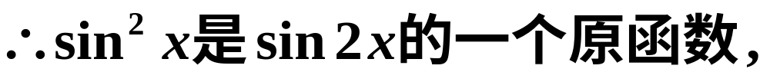
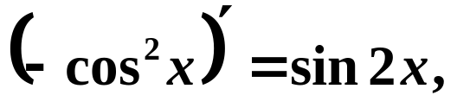
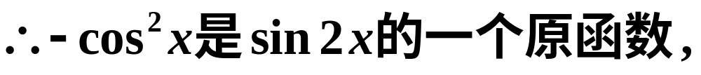
不定积分又称反导数,它是求导运算的逆运算.
一、原函数与不定积分的概念
定义
例
由此例可知：函数若有原函数，其原函数不唯一.

Slide 6
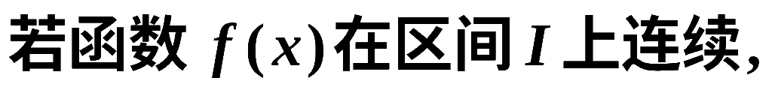
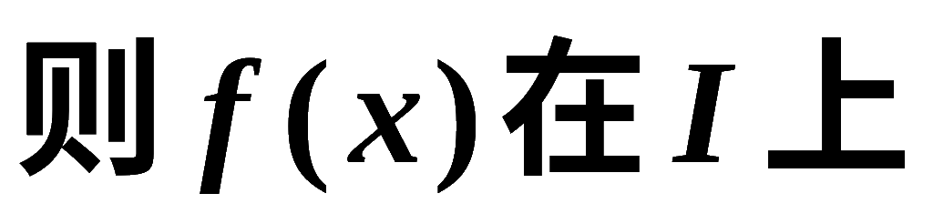
问题:
1. 在什么条件下, 一个函数的原函数存在 ?
2. 若原函数存在, 它如何表示 ?
定理1.
存在原函数 .
初等函数在定义区间上连续
初等函数在定义区间上有原函数

Slide 7
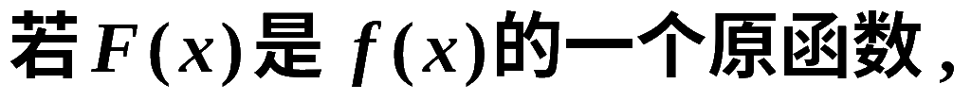
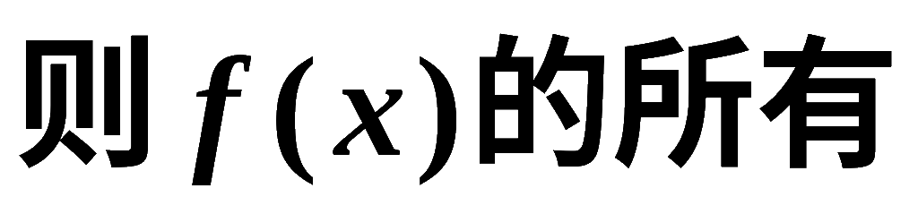
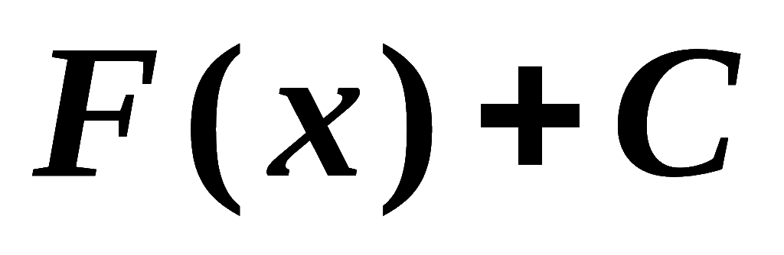
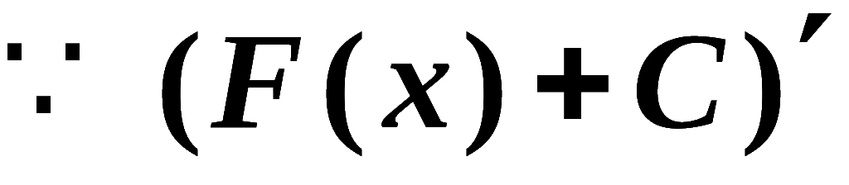
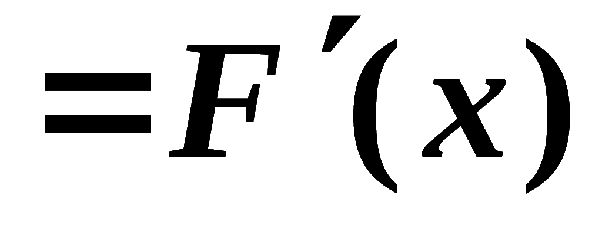
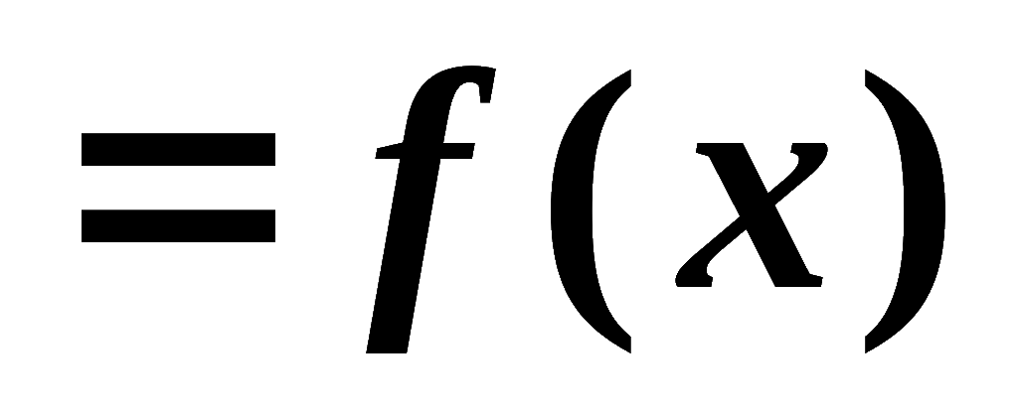
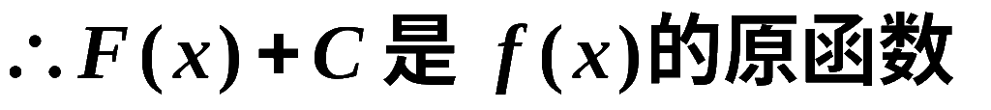
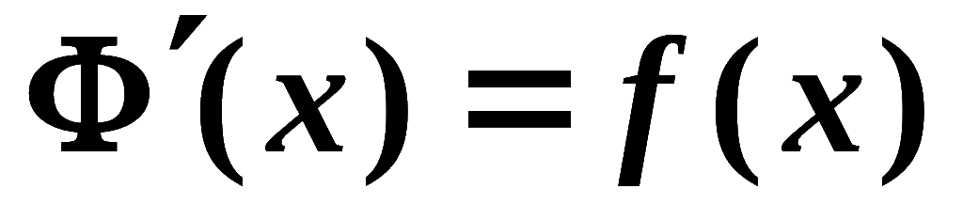
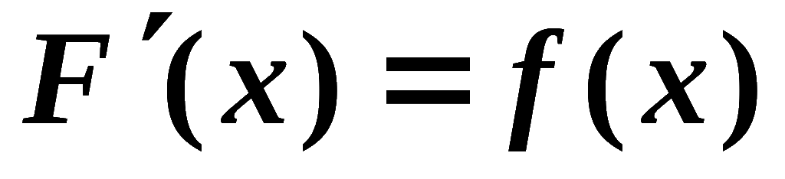




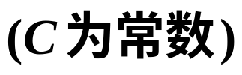
定理 2.
原函数是
( C 为任意常数 ) .
证: 1)
即
又知
故

Slide 8
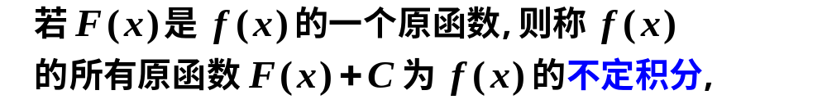
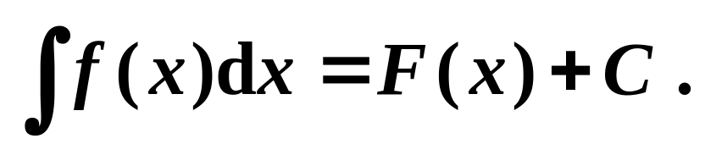
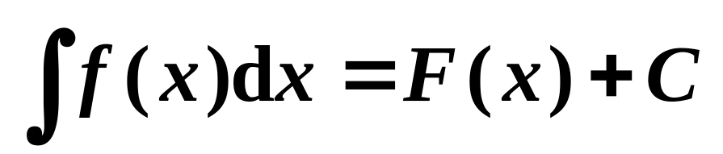
定义
记为
被积函数
被积表达式
任意常数
积分号
积分变量

Slide 9
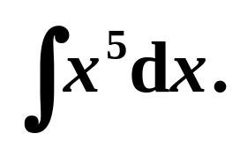
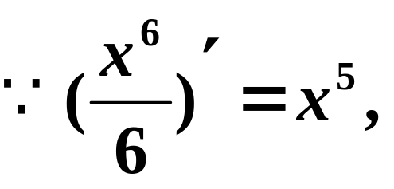
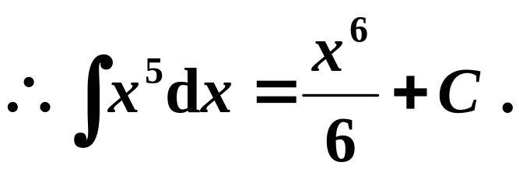
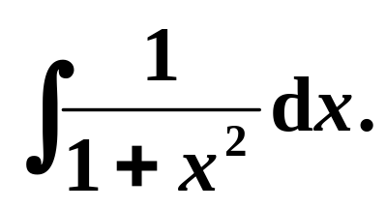
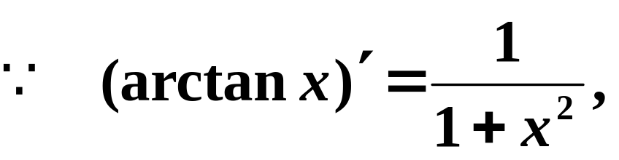
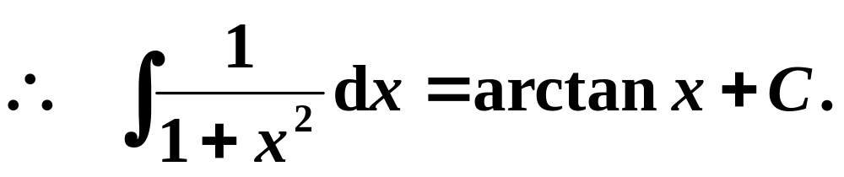
例1 求
解
例2 求
解

Slide 10
第三章-2 导数的应用与不定积分
3.2 不定积分
3.2.1 不定积分的概念
3.2.2 基本积分表
3.2.3 不定积分的性质

Slide 11
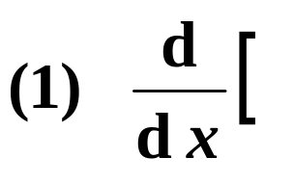
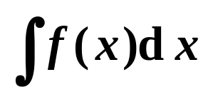
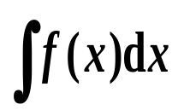
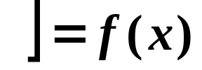

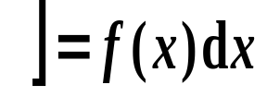
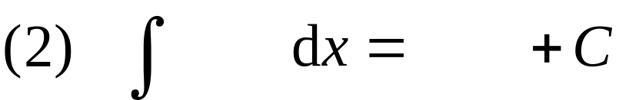
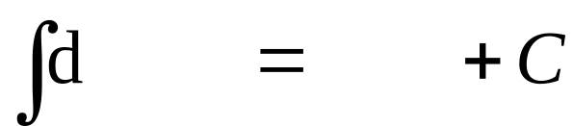


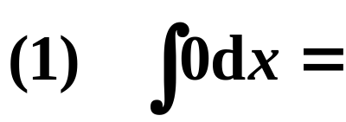

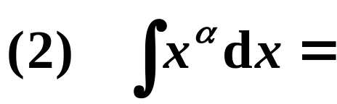
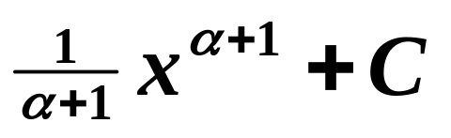

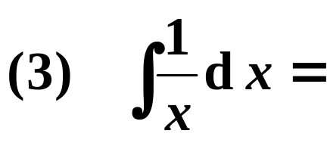


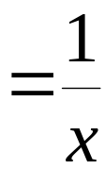

3.2.2、 基本积分表
从不定积分定义可知:
或
或
利用逆向思维

Slide 12
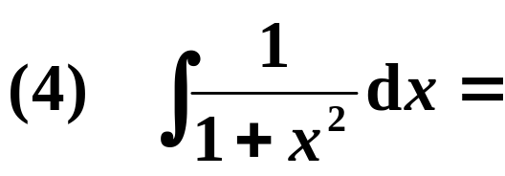

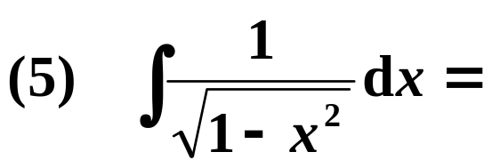

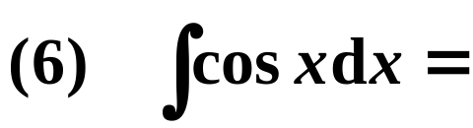

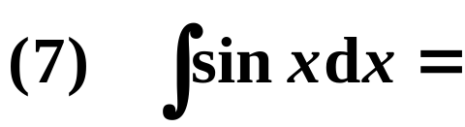

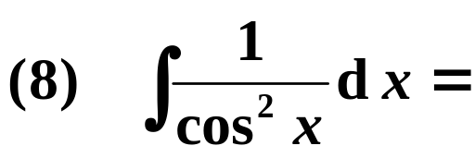






Slide 13









Slide 14






例3 求积分
解
根据积分公式（2）

Slide 15






不定积分的几何意义:
的原函数的图形称为
的积分曲线 .
的图形
的所有积分曲线组成
的平行曲线族.

Slide 16










例: 设曲线通过点( 1 ,2 ) ,
且其上任一点处的
切线斜率等于该点横坐标的两倍, 求此曲线的方程.
解:
所求曲线过点 ( 1 , 2 ) ,
故有
因此所求曲线为

Slide 17
第三章-2 导数的应用与不定积分
3.2 不定积分
3.2.1 不定积分的概念
3.2.2 基本积分表
3.2.3 不定积分的性质

Slide 18

3.2.3
不定积分的性质

Slide 19


Slide 20
单元实例:
机器学习中单变量线性回归代价函数的理解
假如说你想预测房价。
前阵子，一个学生从波特兰俄勒冈州的研究所收集了一些房价的数据。你把这些数据画出来，看起来是这个样子：横轴表示房子的面积，单位是平方英尺，纵轴表示房价，单位是千美元。那基于这组数据，假如你有一个朋友，他有一套750平方英尺房子，现在他希望把房子卖掉，他想知道这房子能卖多少钱。
那么关于这个问题，机器学习算法将会怎么帮助你呢？

Slide 21

我们应用学习算法，可以在这组数据中画一条直线，或者换句话说，拟合一条直线，根据这条线我们可以推测出，这套房子可能卖，当然这不是唯一的算法。可能还有更好的

Slide 22


我们的目标便是选择出可以使得建模误差的平方和能够最小的模型参数。 即使得代价函数

Slide 23


Slide 24


